Slide 1
VII Domenica Tempo Ordinario (A)
Siate santi, perchè io, il Signore, vostro Dio, sono santo.
Parrocchia Sta. Giovanna Francesca

Slide 2
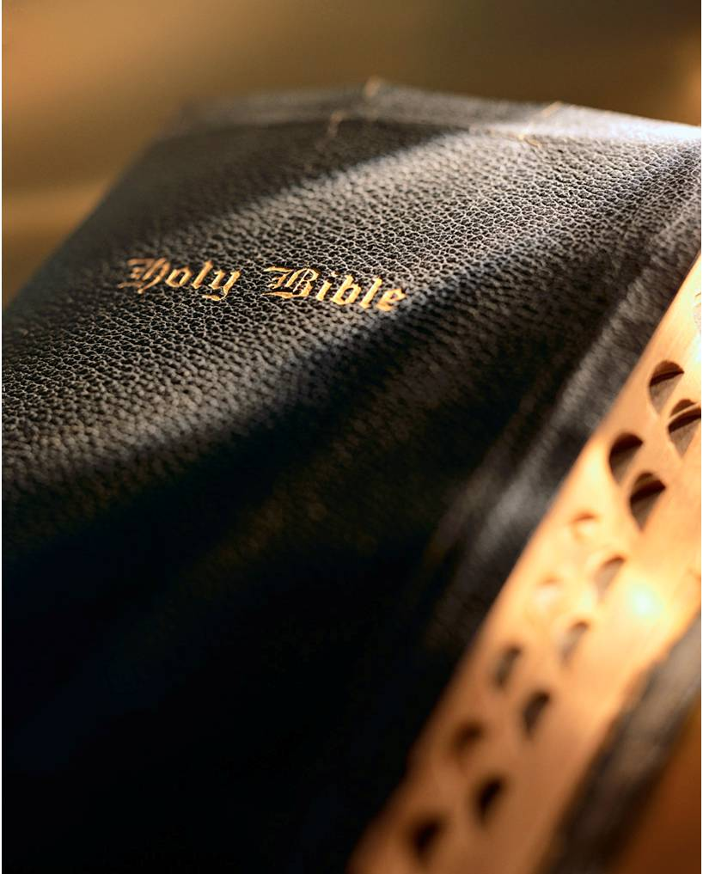
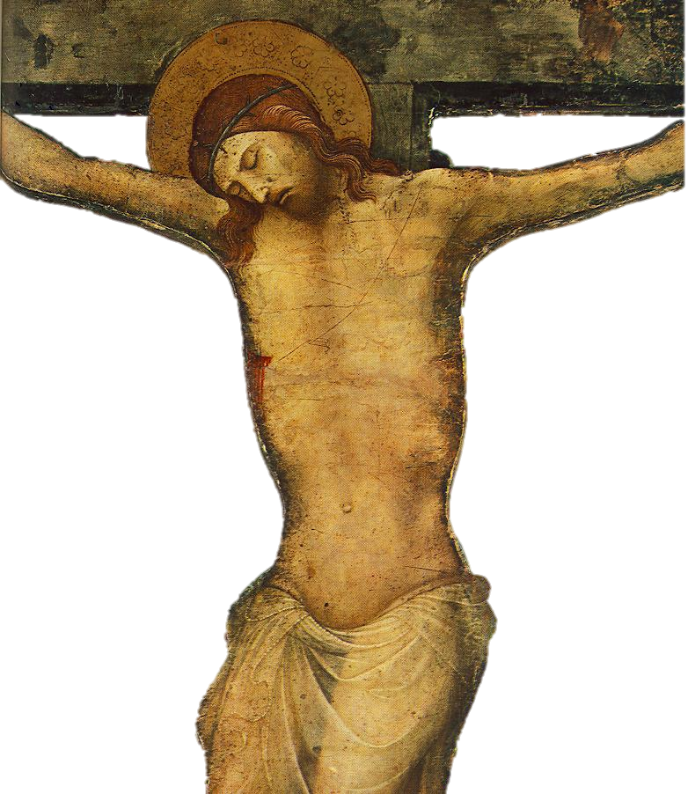
La Parola di Dio

Slide 3
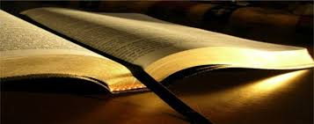
Dal libro del Levìtico

Slide 4
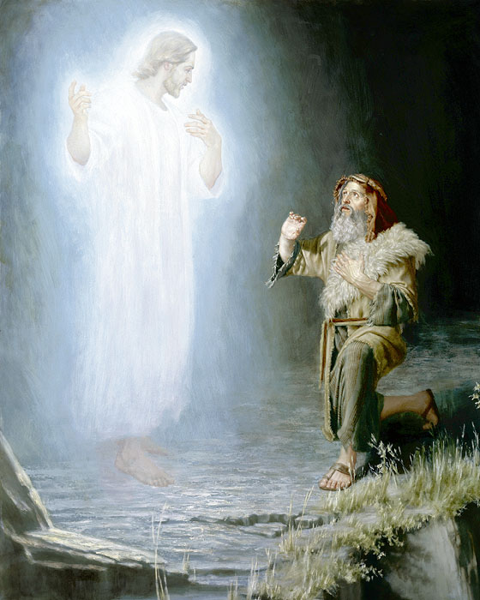
Il Signore parlò a Mosè e disse:

Slide 5
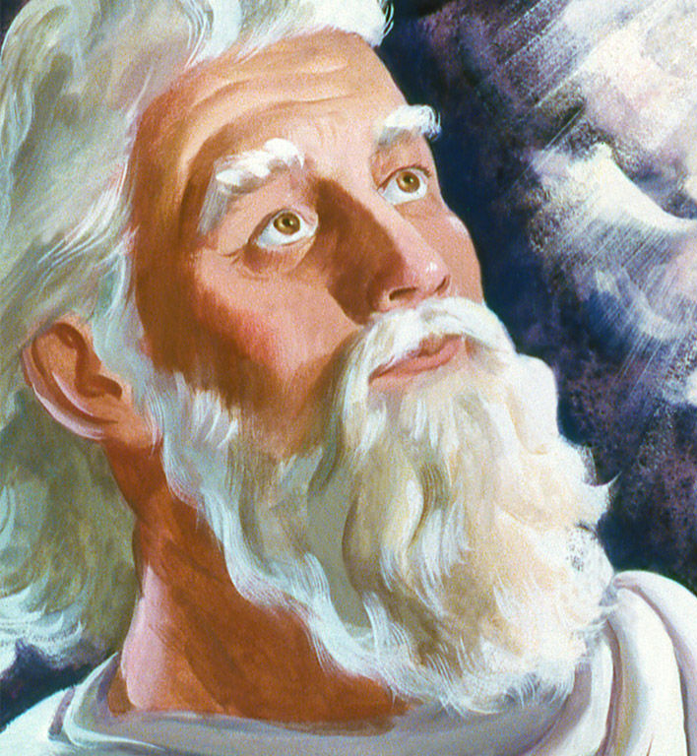
«Parla a tutta la comunità degli Israeliti dicendo loro:

Slide 6
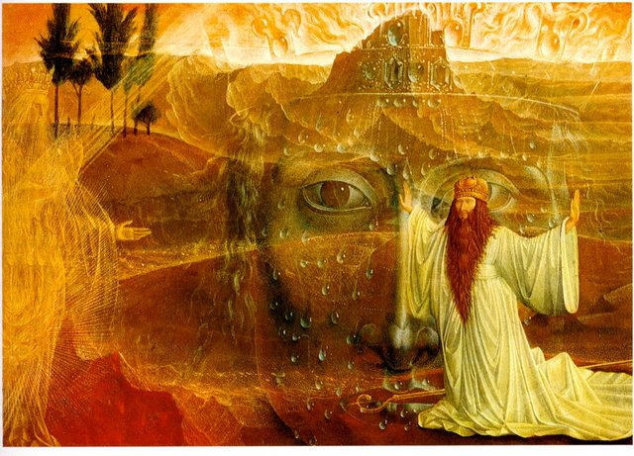
“Siate santi, perché io,
il Signore, vostro Dio, sono santo.

Slide 7
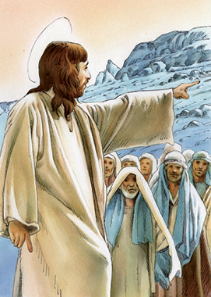
Non coverai nel tuo cuore odio contro il tuo fratello;

Slide 8
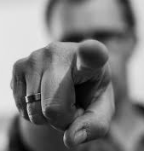
rimprovera apertamente il tuo prossimo,

Slide 9
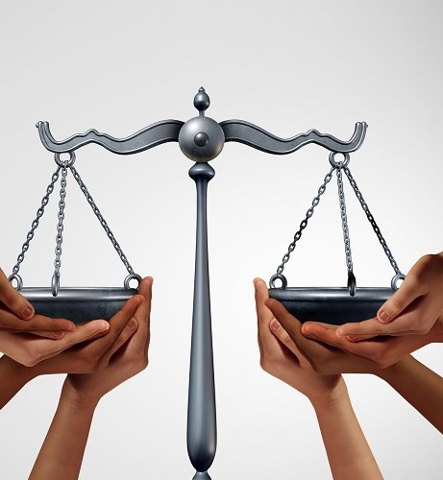
così non ti caricherai di un peccato per lui.

Slide 10
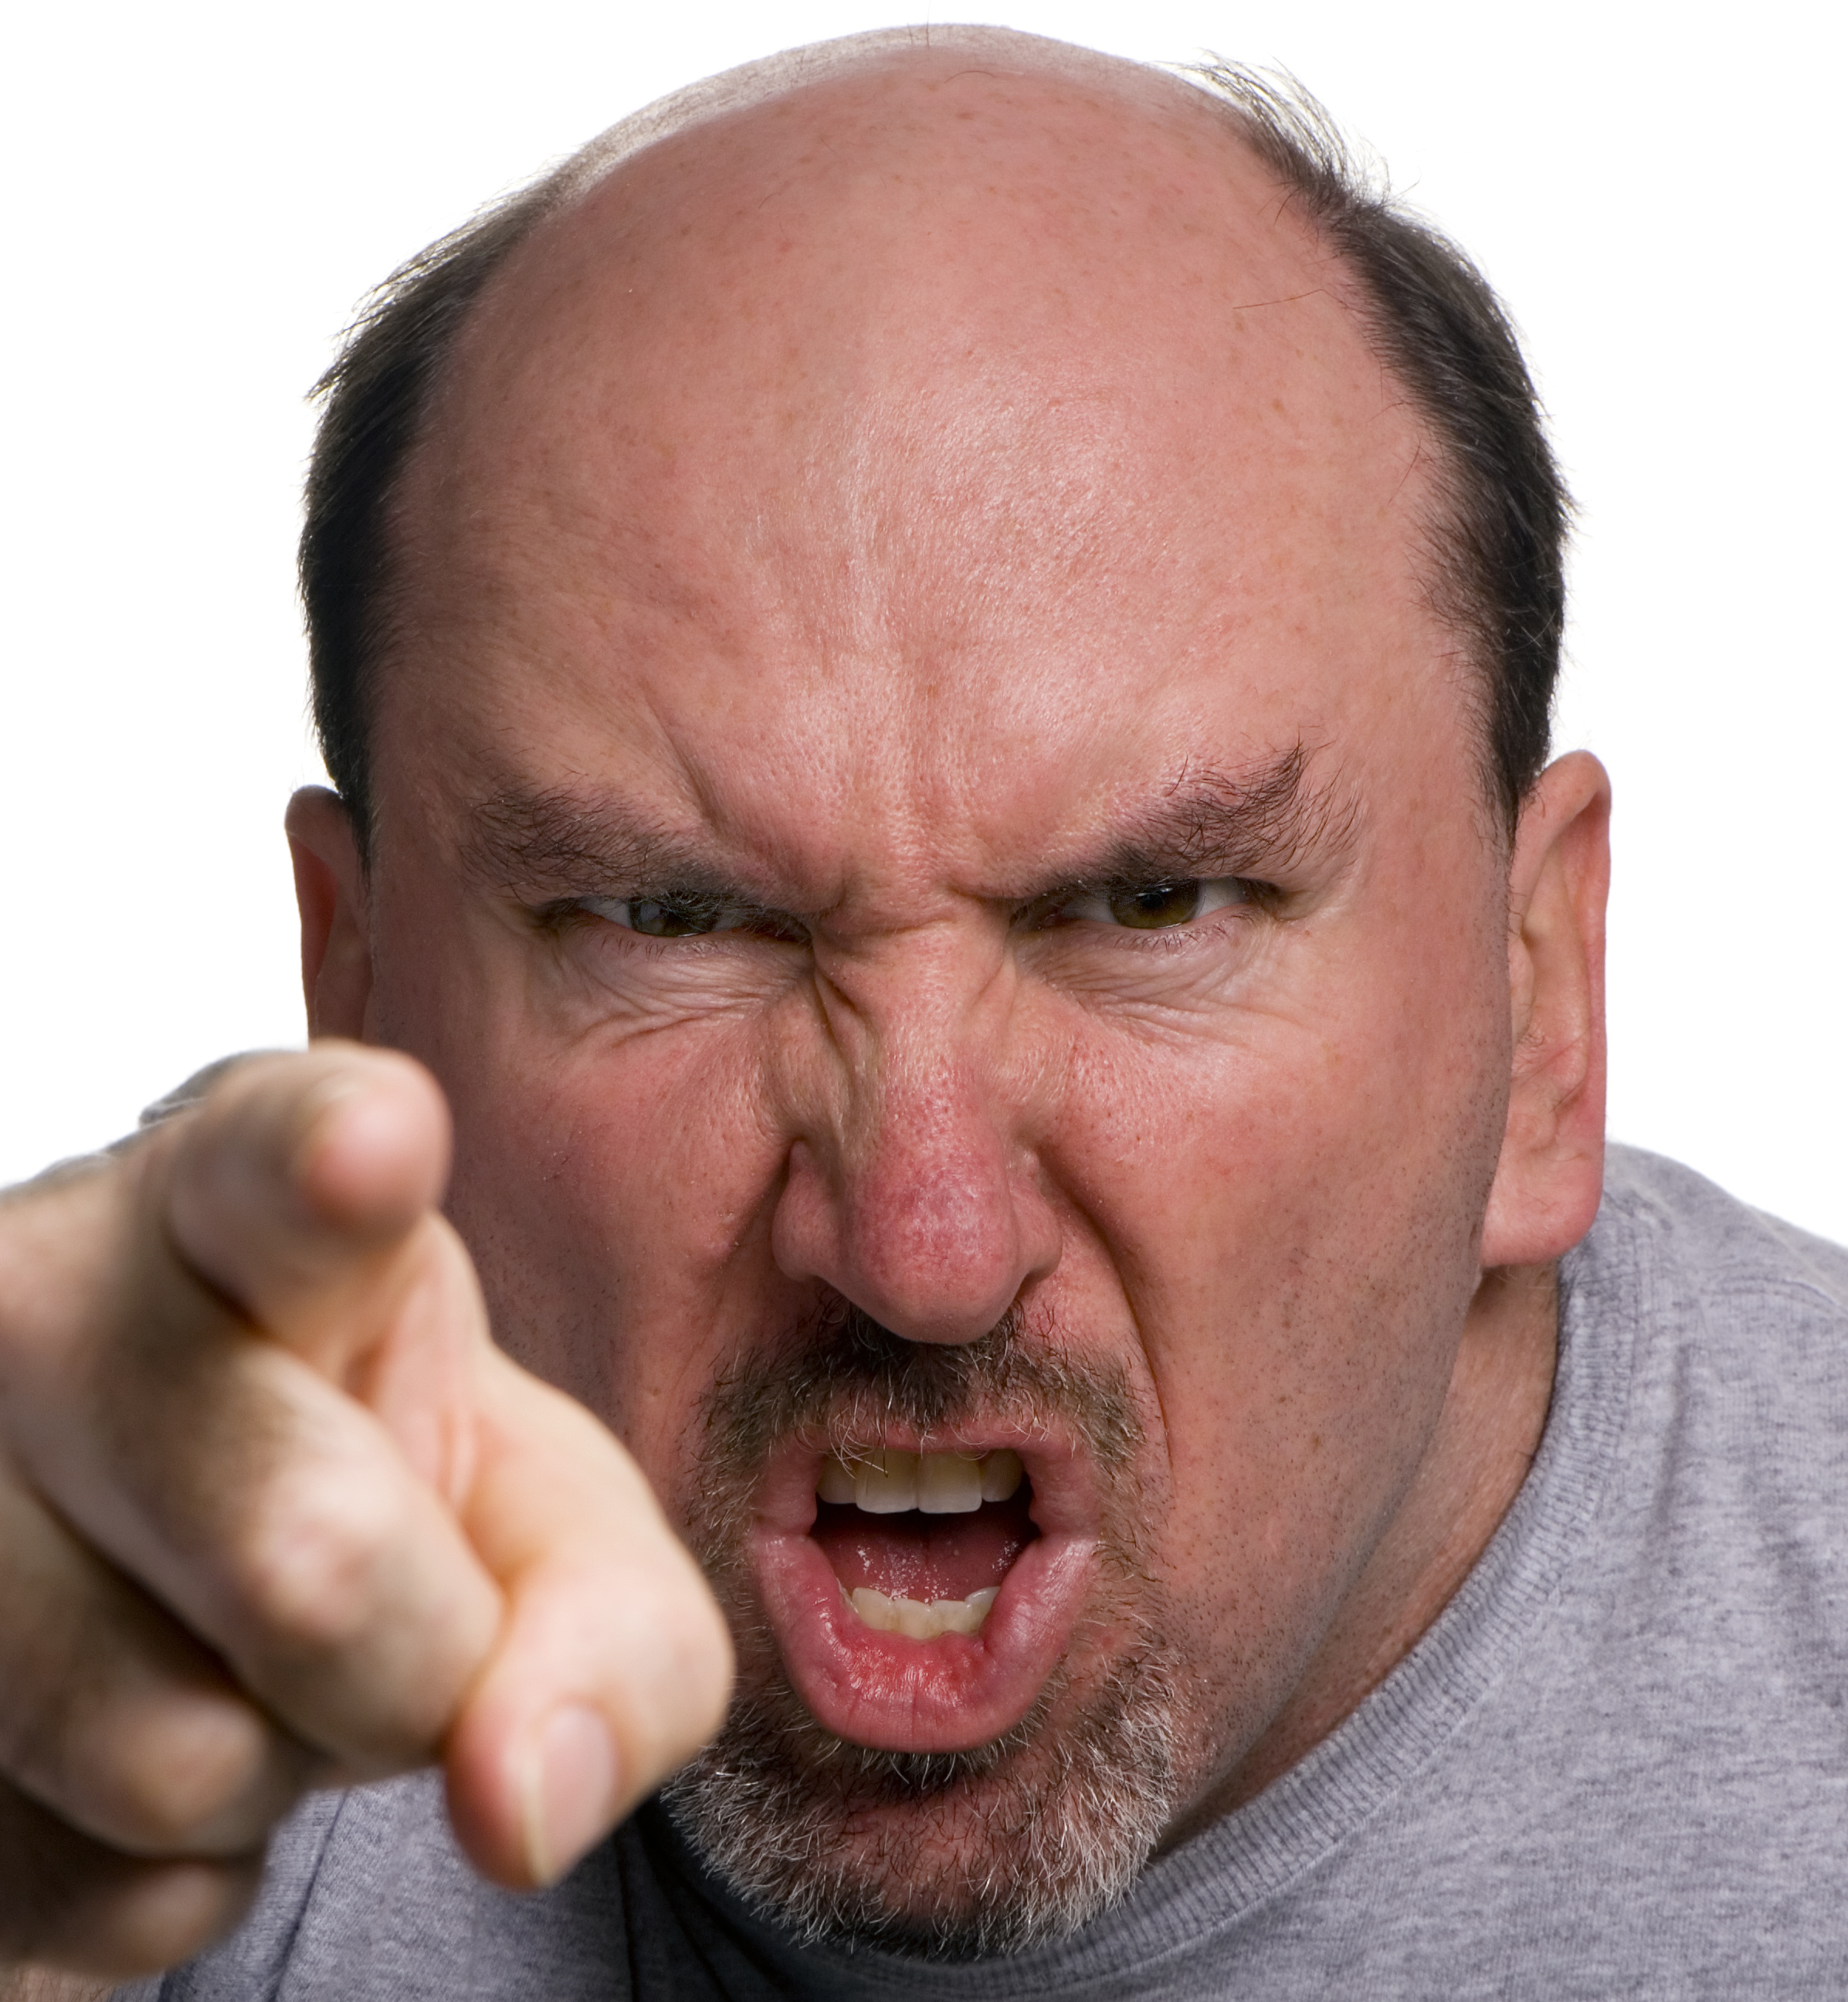
Non ti vendicherai e non serberai rancore contro i figli del tuo popolo,

Slide 11
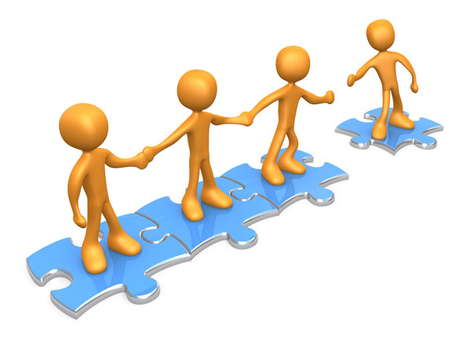
ma amerai il tuo prossimo come te stesso.

Slide 12
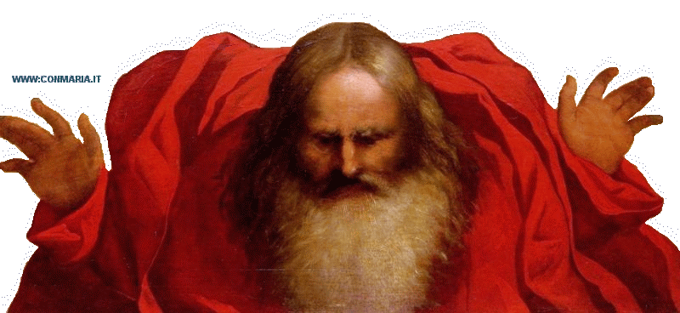
Io sono il Signore ”».

Slide 13
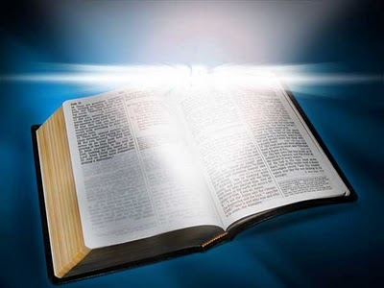
Parola di Dio

Slide 14
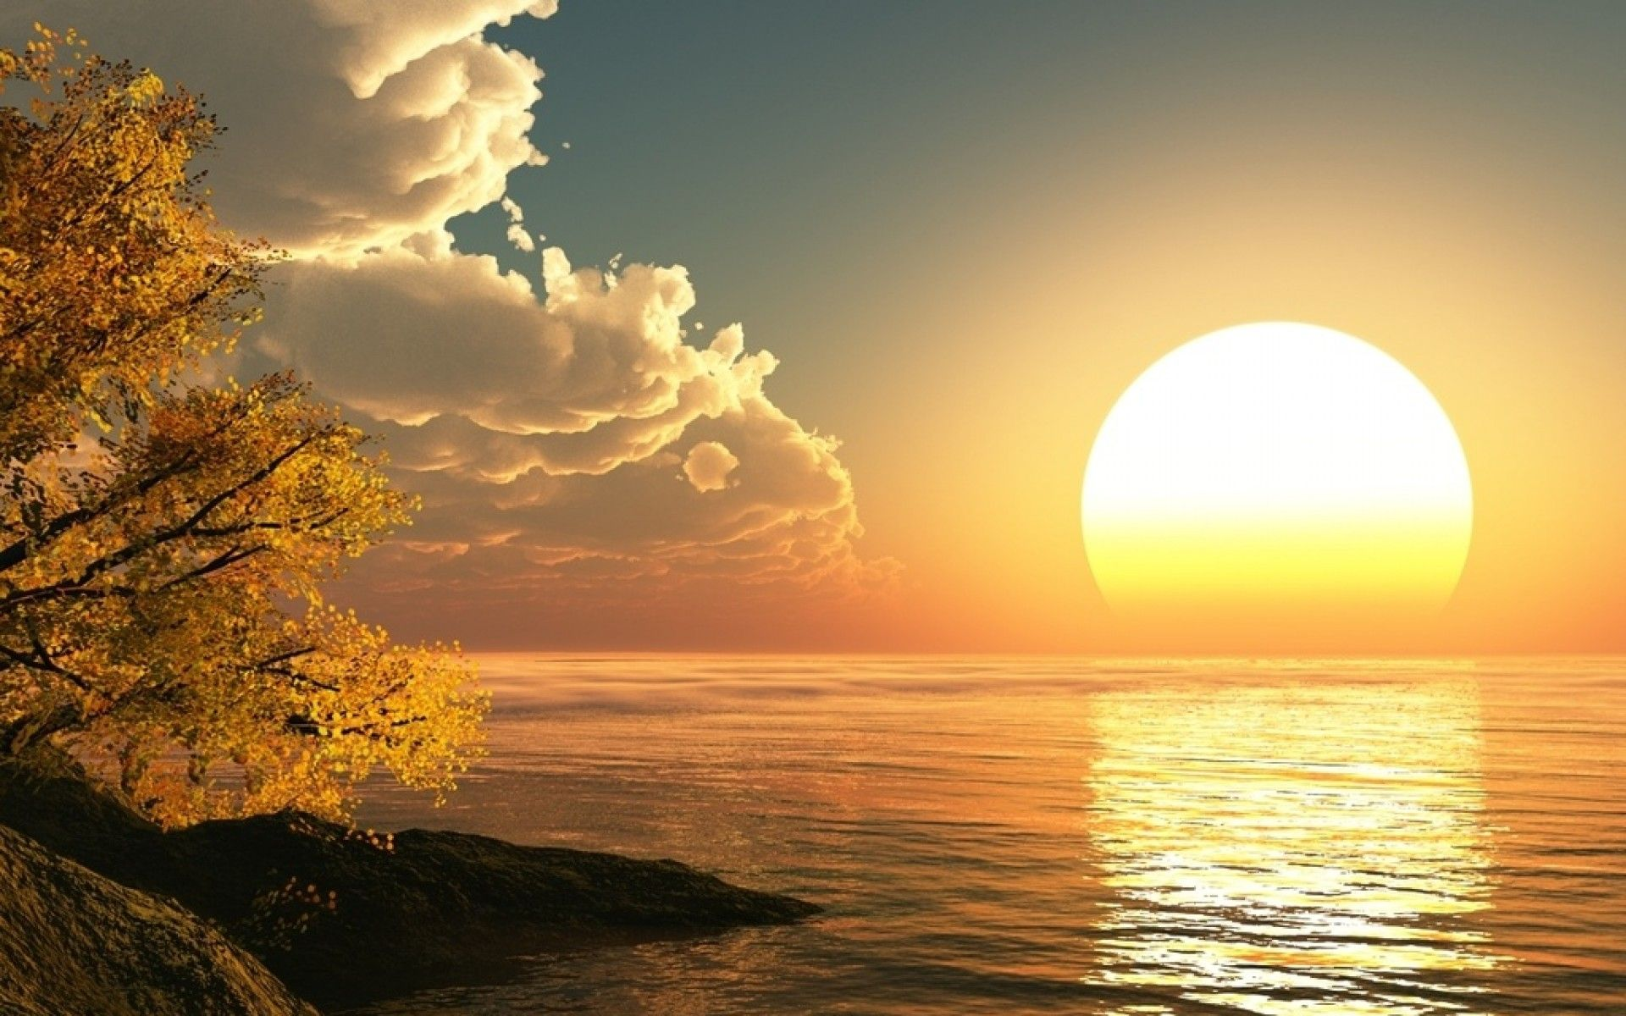
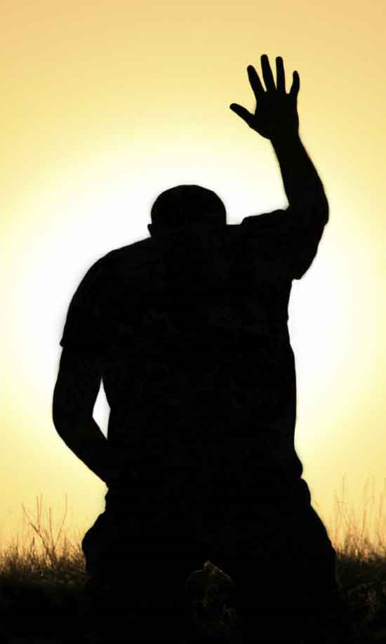
Salmo Responsoriale
Il Signore è buono e grande nell’amore.

Slide 15
Dalla prima lettera di san Paolo apostolo ai Corìnzi

Slide 16
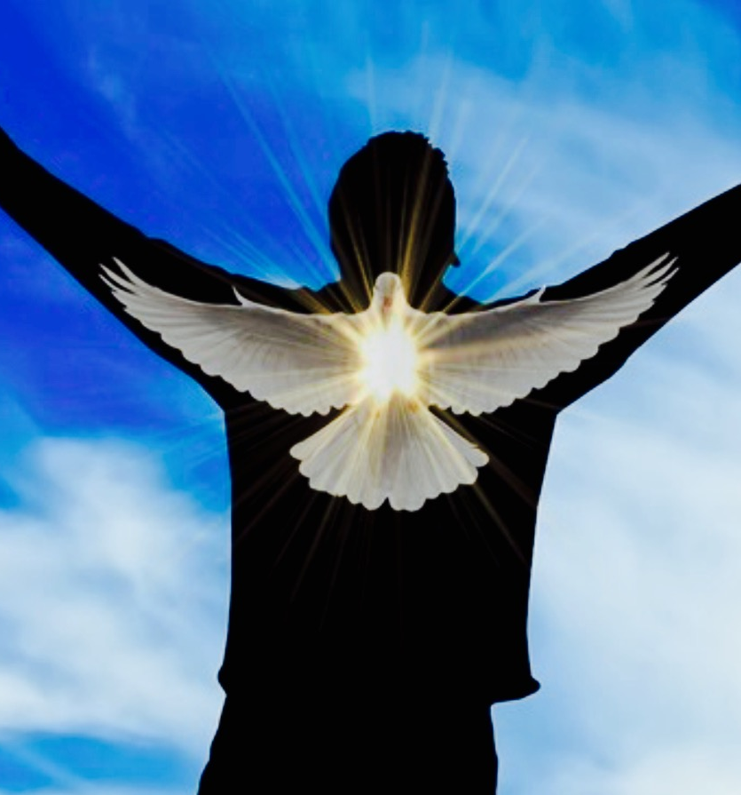
Fratelli, non sapete che siete tempio di Dio e che lo Spirito di Dio abita in voi?

Slide 17
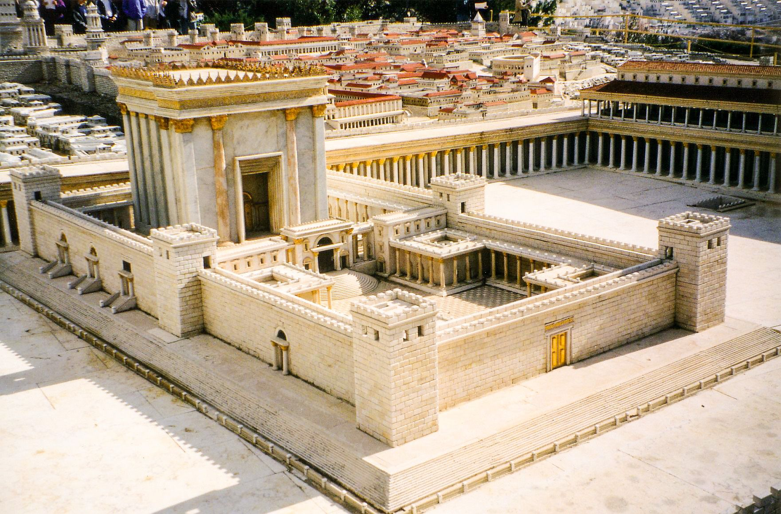
Se uno distrugge il tempio di Dio,
Dio distruggerà lui.

Slide 18
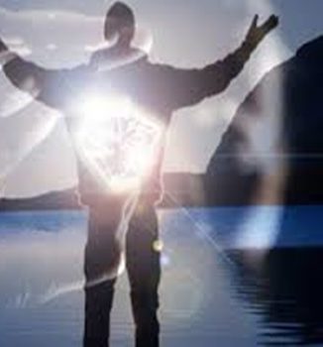
Perché santo è il tempio di Dio, che siete voi.

Slide 19
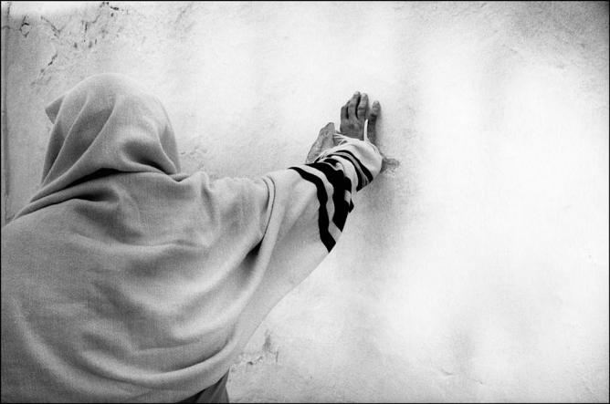
Nessuno si illuda. Se qualcuno tra voi si crede un sapiente in questo mondo,

Slide 20
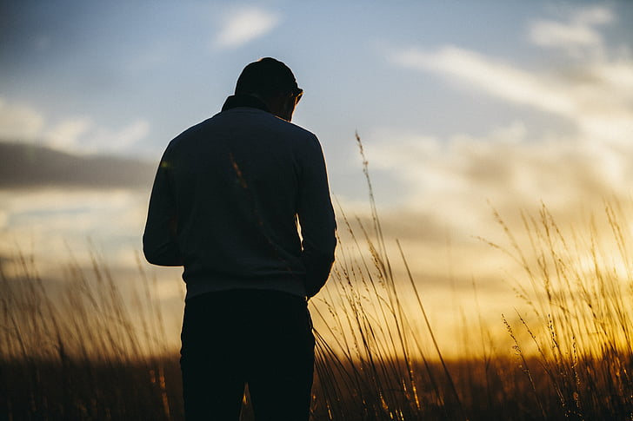
si faccia stolto per diventare sapiente,

Slide 21
perché la sapienza di questo mondo è stoltezza davanti a Dio.

Slide 22
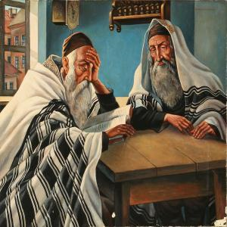
Sta scritto infatti: «Egli
fa cadere i sapienti per mezzo della loro astuzia».

Slide 23
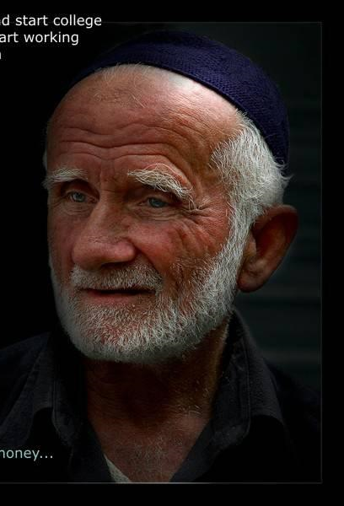
E ancora: «Il Signore sa che i progetti dei sapienti sono vani».

Slide 24
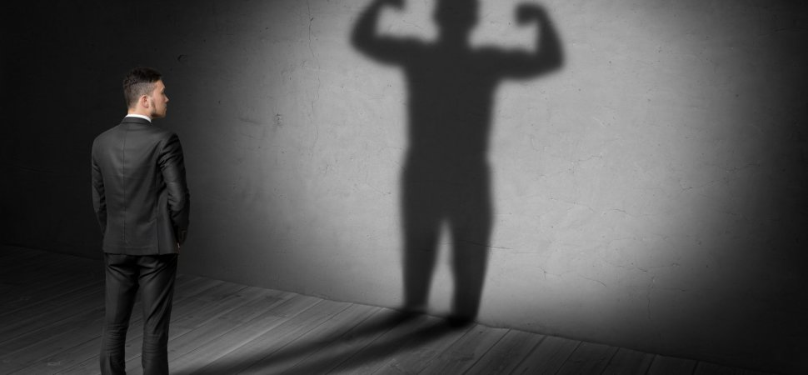
Quindi nessuno ponga il suo vanto negli uomini, perché tutto è vostro:

Slide 25
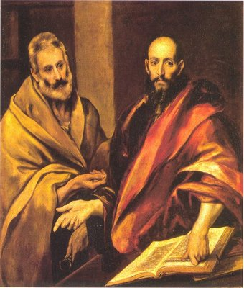
Paolo, Apollo,
Cefa,

Slide 26
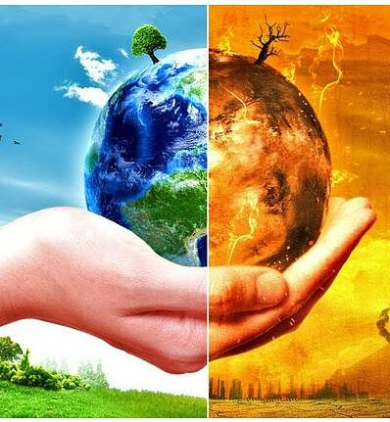
il mondo, la vita,
la morte,

Slide 27
il presente,
il futuro:
tutto è vostro!

Slide 28
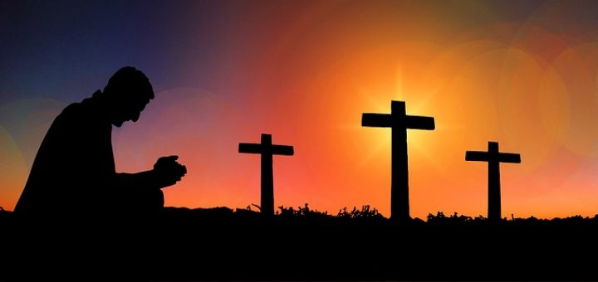
Ma voi siete di Cristo
e Cristo è di Dio.

Slide 29
Parola di Dio

Slide 30
Hallelujah
Chi osserva la parola di Gesù Cristo, in lui l’amore di Dio
è veramente perfetto.
Hallelujah

Slide 31
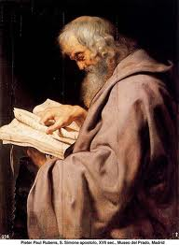
Dal Vangelo secondo Matteo
Mt 5, 38-48

Slide 32
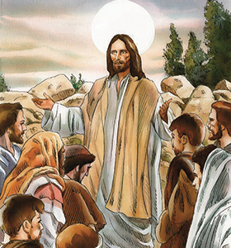
In quel tempo, Gesù disse ai suoi discepoli:

Slide 33
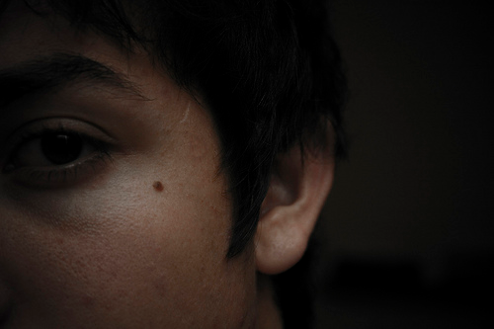
«Avete inteso che fu detto: “Occhio per occhio e dente per dente”.

Slide 34
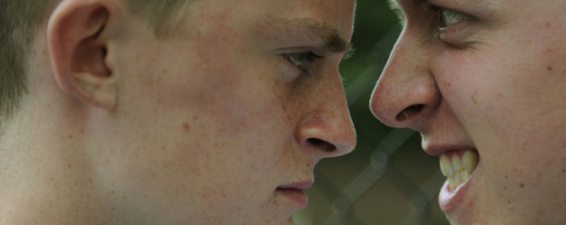
Ma io vi dico di non opporvi al malvagio;

Slide 35
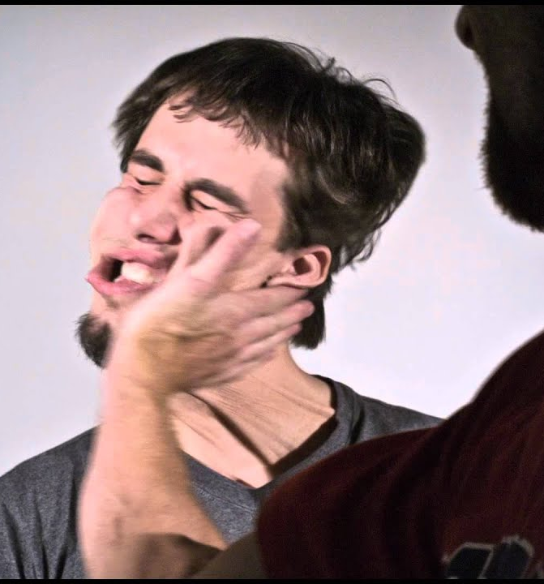
anzi, se uno ti dà uno schiaffo sulla guancia destra, tu pórgigli anche l’altra,

Slide 36
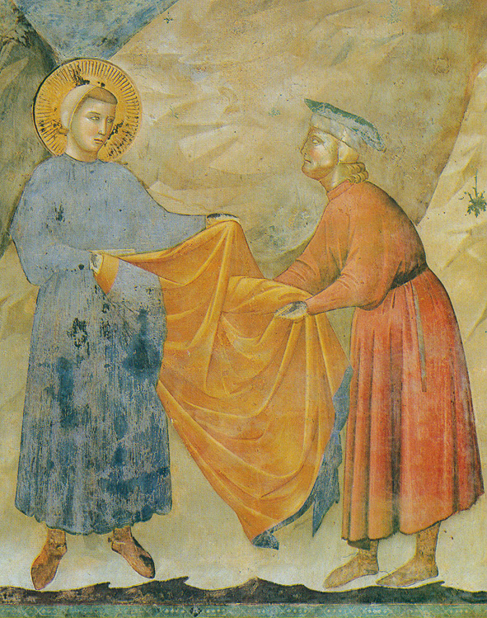
e a chi vuole portarti in tribunale e toglierti la tunica, tu lascia anche il mantello.

Slide 37
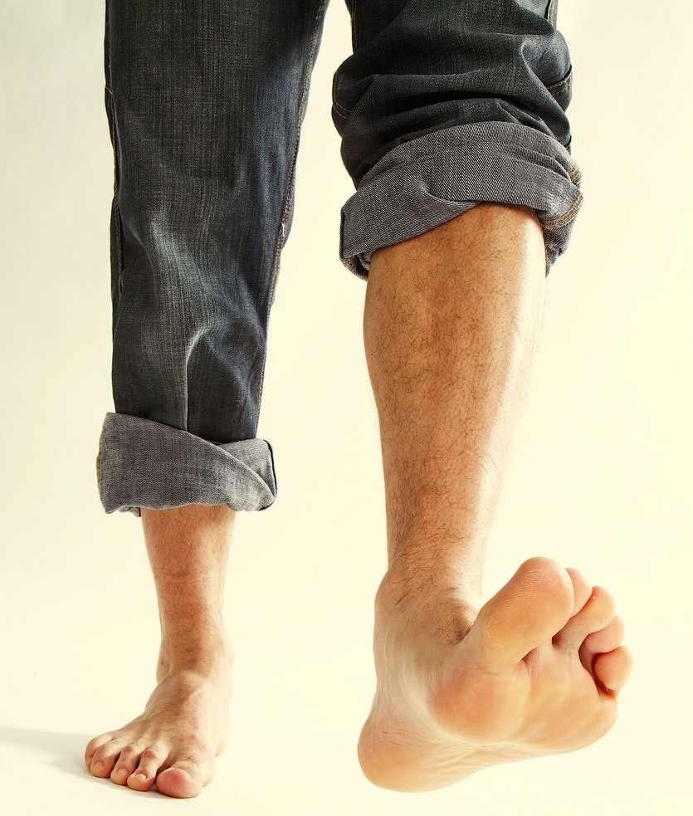
E se uno ti costringerà ad accompagnarlo per un miglio,

Slide 38
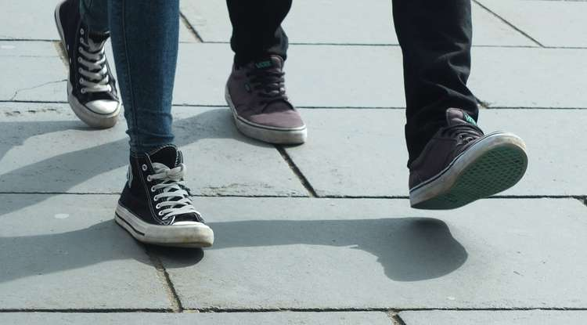
tu con lui fanne due.

Slide 39
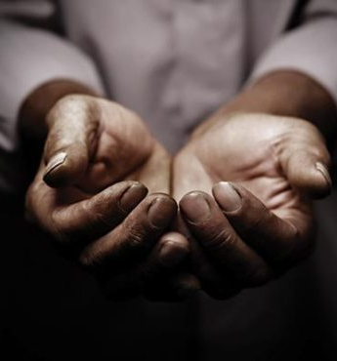
Da’ a chi ti chiede,

Slide 40
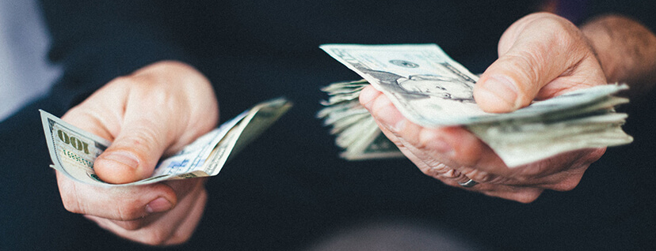
e a chi desidera da te un prestito non voltare le spalle.

Slide 41
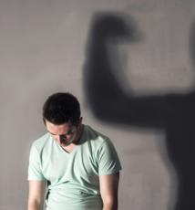
Avete inteso che fu detto: “Amerai il tuo prossimo e odierai il tuo nemico”.

Slide 42
Ma io vi dico: amate i vostri nemici e pregate per quelli che vi perseguitano,

Slide 43
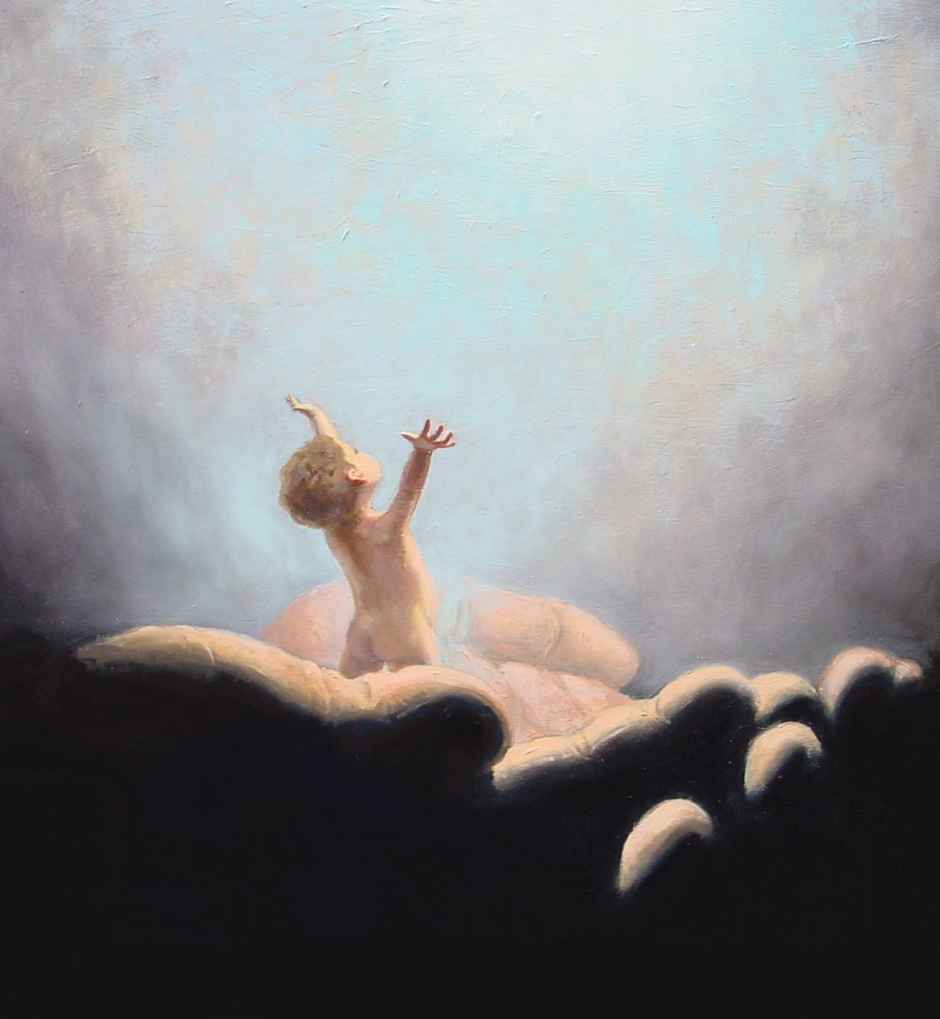
affinché siate figli del Padre vostro che è nei cieli;

Slide 44
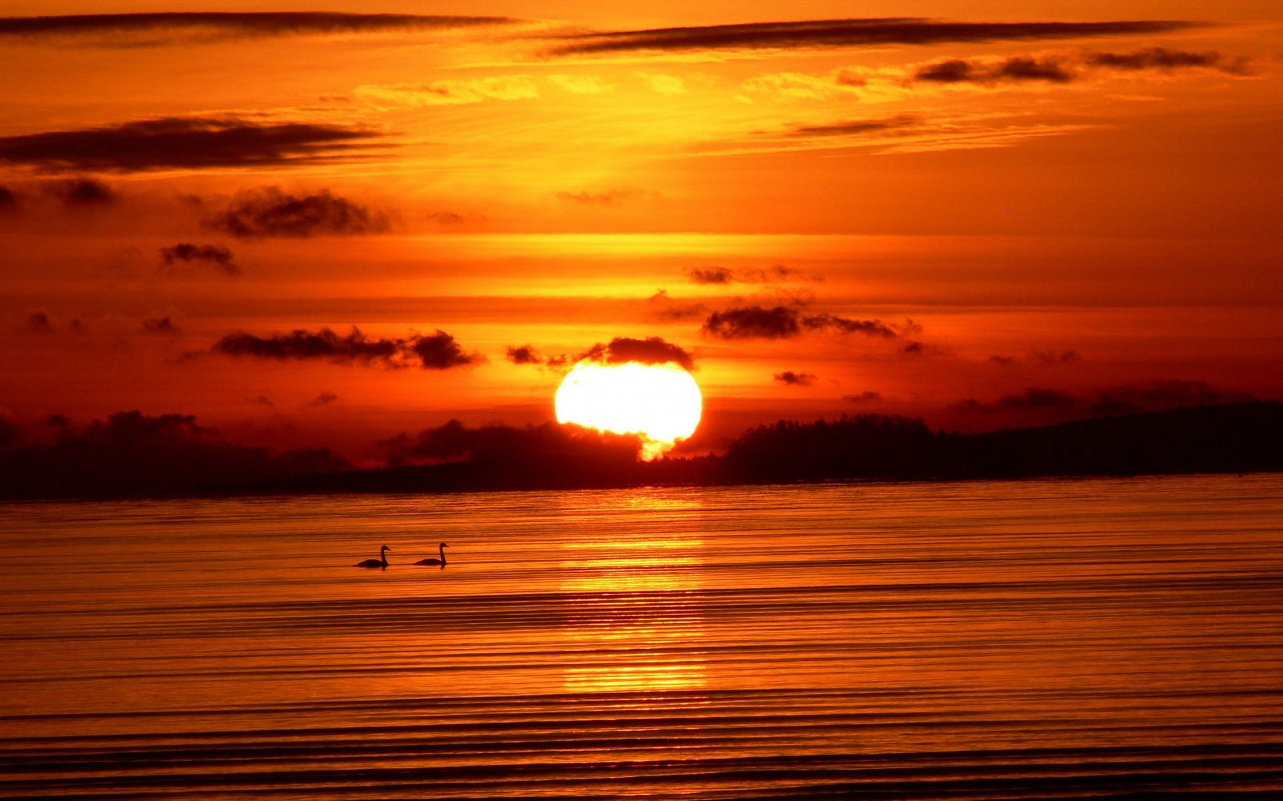
egli fa sorgere il suo sole
sui cattivi e sui buoni,

Slide 45
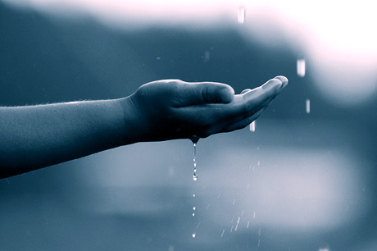
e fa piovere sui Giusti
e sugli ingiusti.

Slide 46
Infatti, se amate quelli che vi amano, quale ricompensa
ne avete?

Slide 47
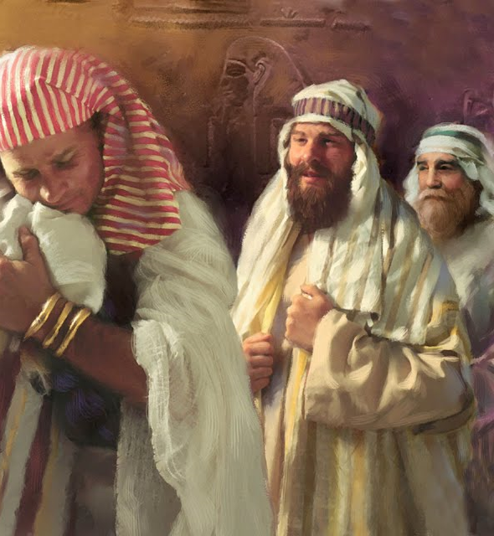
Non fanno così anche i pubblicani?

Slide 48
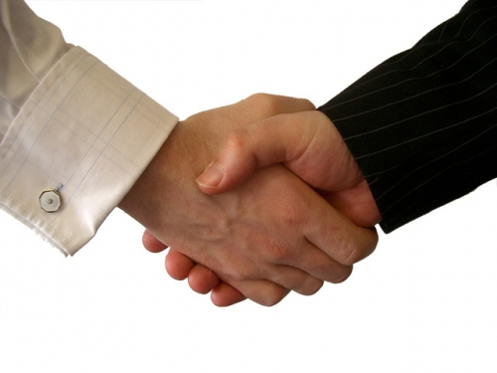
E se date il saluto soltanto ai vostri fratelli,

Slide 49
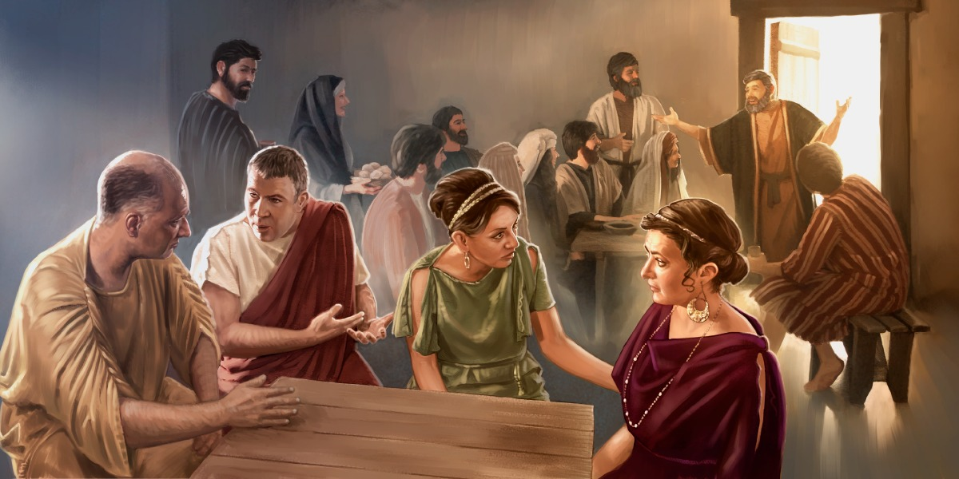
che cosa fate di straordinario? Non fanno così anche i pagani?

Slide 50
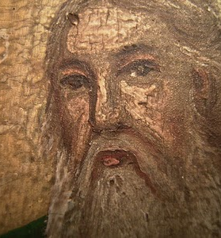
Voi, dunque, siate perfetti come è perfetto il Padre vostro celeste».

Slide 51
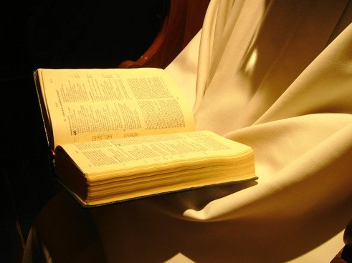
Parola del Signore

Slide 52
VII Domenica Tempo Ordinario (A)
Siate santi, perchè io, il Signore, vostro Dio, sono santo.
Parrocchia Sta. Giovanna Francesca

